Slide 1

Programas y Acciones en Materia de Protección Consular
GUATEMALA
Diciembre, 2012

Slide 2
El Gobierno de Guatemala y la Migración
El Gobierno de Guatemala consciente de la problemática migratoria actual, ha adecuado su Política Exterior 2012-2016, para dar un tratamiento integral al tema migratorio, tomando en consideración que somos un país de origen, transito, destino y retorno de migrantes.
En ese espíritu el Ministerio de Relaciones Exteriores dentro del marco de sus competencias y en cumplimiento de los convenios y tratados internacionales, así como de la legislación nacional, se encuentra comprometido con la definición de una política migratoria integral de pleno respeto a los derechos humanos, independientemente de cual sea la situación migratoria de las personas.

Slide 3
Asistencia y protección consular a los guatemaltecos
Para el Gobierno de Guatemala a través del Ministerio de Relaciones Exteriores, es prioridad la atención, asistencia y protección a la comunidad guatemalteca radicada en el exterior, a los guatemaltecos en tránsito hacia los países de destino y en el retorno asistido a su lugar de origen en Guatemala.
  Ámbito de la Asistencia Consular
    Orientación Migratoria
    A Guatemaltecos Fallecidos y en situación de vulnerabilidad
    A Víctimas de Trata de Personas
    En Educación, Cultura y Turismo
    En la documentación y otras gestiones

Slide 4
  Ámbito de la Protección Consular
    Visita consular, velar por el cumplimiento del debido proceso
    Visita consular a hospitales para verificar la atención que se le presta al enfermo
    Visita a los centros migratorios
    Búsqueda de guatemaltecos desaparecidos en el exterior
    Protección y Atención integral a menores no acompañados

Slide 5
Fortalecimiento de la Red Consular
El Gobierno de la República considera necesario fortalecer y ampliar el Servicio Consular de Guatemala y por lo tanto abrirá 4 sedes nuevas: Seattle, Washington; Omaha, Nebraska; Toronto, Ontario, Canadá; y Chihuahua, México.
  Consulados de Carrera actuales: 25 Misiones
  12 Consulados en Estados Unidos de América
  10 Consulados en los Estados Unidos Mexicanos
  1 Consulado en Canadá
  1 Consulado en San Pedro Sula
  1 Consulado en Belice
  Consulados Honorarios:
  En la actualidad se encuentran acreditados 120 Consulados Honorarios de Guatemala en todo el mundo.

Slide 6
Apoyo para la regularización migratoria
El Gobierno de la República tiene como objetivo continuar apoyando a los migrantes guatemaltecos para que puedan regularizar su condición migratoria en los países de destino, con el propósito de garantizar el pleno respeto de sus derechos. En esta misma línea, realiza esfuerzos coordinando acciones (Gobierno, Sociedad Civil y Comunidad Migrante) para incidir en los principales países de destino en la definición de políticas migratorias que favorezcan a los guatemaltecos que se encuentran en situación migratoria irregular, como es el caso de la política migratoria integral de los Estados Unidos de América.

Slide 7
Dentro de estos esfuerzos, se ha dado seguimiento y se ha planteado una nueva petición para los guatemaltecos que pudieran ser beneficiados con un Estatus de Protección Temporal -TPS, por sus siglas en inglés-. Asimismo, se realiza una actividad consular de apoyo a los jóvenes guatemaltecos que cumplan con los requisitos de la Orden Ejecutiva del Presidente Obama conocida como “Acción Diferida”. A la fecha, a dicho beneficio se han acogido más de 5,000 guatemaltecos, según el Departamento de Seguridad Nacional de los EEUU.

Slide 8
Programas y servicios que se ofrecen al guatemalteco en el exterior
Se continuará fortaleciendo, poniendo en marcha y extendiendo los programas y servicios de asistencia y atención que se consideren de beneficio para la comunidad migrante guatemalteca :
    Programa de asistencia a guatemaltecos fallecidos y vulnerables en el exterior
    Programa de asistencia y orientación migratoria
    Programa de búsqueda de guatemaltecos desaparecidos en el exterior
    Consulados Móviles
    Sábados Consulares
    Programa de asistencia humanitaria a guatemaltecos retornados vía aérea desde los Estados Unidos de América
    Programa de videoconferencias

Slide 9
Fondo de Repatriación de Fallecidos: 185 beneficiados
Guatemaltecos deportados asistidos en el exterior: 42,979
Programa de asistencia a guatemaltecos deportados vía aérea desde los Estados Unidos de América: 36,754 personas atendidas.
Hombres 33,687 Mujeres 2,521

Slide 10
Guatemaltecos asistidos que fueron deportados desde México: 33,780 personas (31/10/2012)
Hombres 28,617 Mujeres 3,142
Menores varones 1,553 Niñas Menores 468
Fondo para el transporte de los migrantes deportados hasta sus comunidades de origen. 5,920 personas beneficiadas.
Atención a personas en estado de vulnerabilidad: 15 beneficiados

Slide 11
Asistencia y atención en la repatriación de menores no acompañados: 2,060 menores
446 - vía aérea desde Estados Unidos
1,614 - vía terrestre desde México
Asistencia a Guatemaltecos encarcelados o arrestados: 5,402 personas.
Consulados Móviles realizados: 121
Asistencia a Víctimas de Trata Repatriadas: 12 víctimas (8 nacionales y 4 extranjeras)

Slide 12
Programa de Asistencia y Orientación Legal
Se rediseño el Programa de asesoría legal, servicio que se prestaba a través de un contrato con una única firma de abogados la cual prestaba sus servicios a los doce consulados de Guatemala en los Estados Unidos de América, concluyéndose en la necesidad de descentralizar, fiscalizar e implementar prácticas eficientes del mismo.
El Ministerio de Relaciones Exteriores implementó las contrataciones de asistentes y orientadores migratorios en cada uno de sus doce consulados acreditados en los Estados Unidos de América, con un perfil que permite atender, asistir y orientar a los guatemaltecos en el extranjero, principalmente en materia migratoria y conexas.

Slide 13
El rediseño del servicio en cada Consulado ha permitido beneficiar a más de 2,129 personas , a través de alianzas con organizaciones no lucrativas autorizadas para la prestación de la asesoría, así como con oficinas de abogados que prestan servicios legales y otro tipo de asociaciones que trabajan a favor de migrantes.
Ya se han iniciado los estudios para implementar este programa en México.

Slide 14
Niñez y Adolescencia Migrante
El Ministerio de Relaciones Exteriores, bajo el liderazgo de la licenciada Rosa Leal de Pérez, Primera Dama de la República, conjuntamente con la Secretaría de Bienestar Social de la Presidencia, la Dirección General de Migración, la Procuraduría General de la Nación y demás instituciones guatemaltecas estatales, organizaciones de la sociedad civil y organismos internacionales vinculadas al tema de niñez migrante, ha promovido e implementado una serie de acciones en beneficio de la niñez y adolescencia migrante.

Slide 15
Entre estas acciones podemos destacar las siguientes:
  La próxima aprobación de un Acuerdo Gubernativo con el cual se creará la “Mesa Interinstitucional para la Asistencia, Protección Integral de las Niñas, Niños y Adolecentes Migrantes” y la institucionalización e implementación de “Oficiales de Protección a la Infancia”.
  Revisión del proyecto del Protocolo para la Asistencia, Atención y Protección de niñas, niños y adolescentes no acompañados repatriados desde México.
  Elaboración de un proyecto de Protocolo para la Asistencia, Atención y Protección de niñas, niños y adolescentes no acompañados repatriados desde los Estados Unidos de América.

Slide 16
Trata de Personas
Para el Gobierno de la República de Guatemala la discusión y atención de la Trata de Personas en la agenda nacional es un tema prioritario y transversal para cada una de las instituciones del Estado. Motivo que obliga a adoptar e implementar acciones integrales para atender a las víctimas.

Slide 17
Centro de Atención al Migrante
La experiencia de la Cancillería en el manejo de los programas de ayuda a los migrantes, para brindar atención y asistencia más integral a esa población y a sus familias, ha planteado la necesidad de restructurar el Centro de Atención al Migrante.

Slide 18
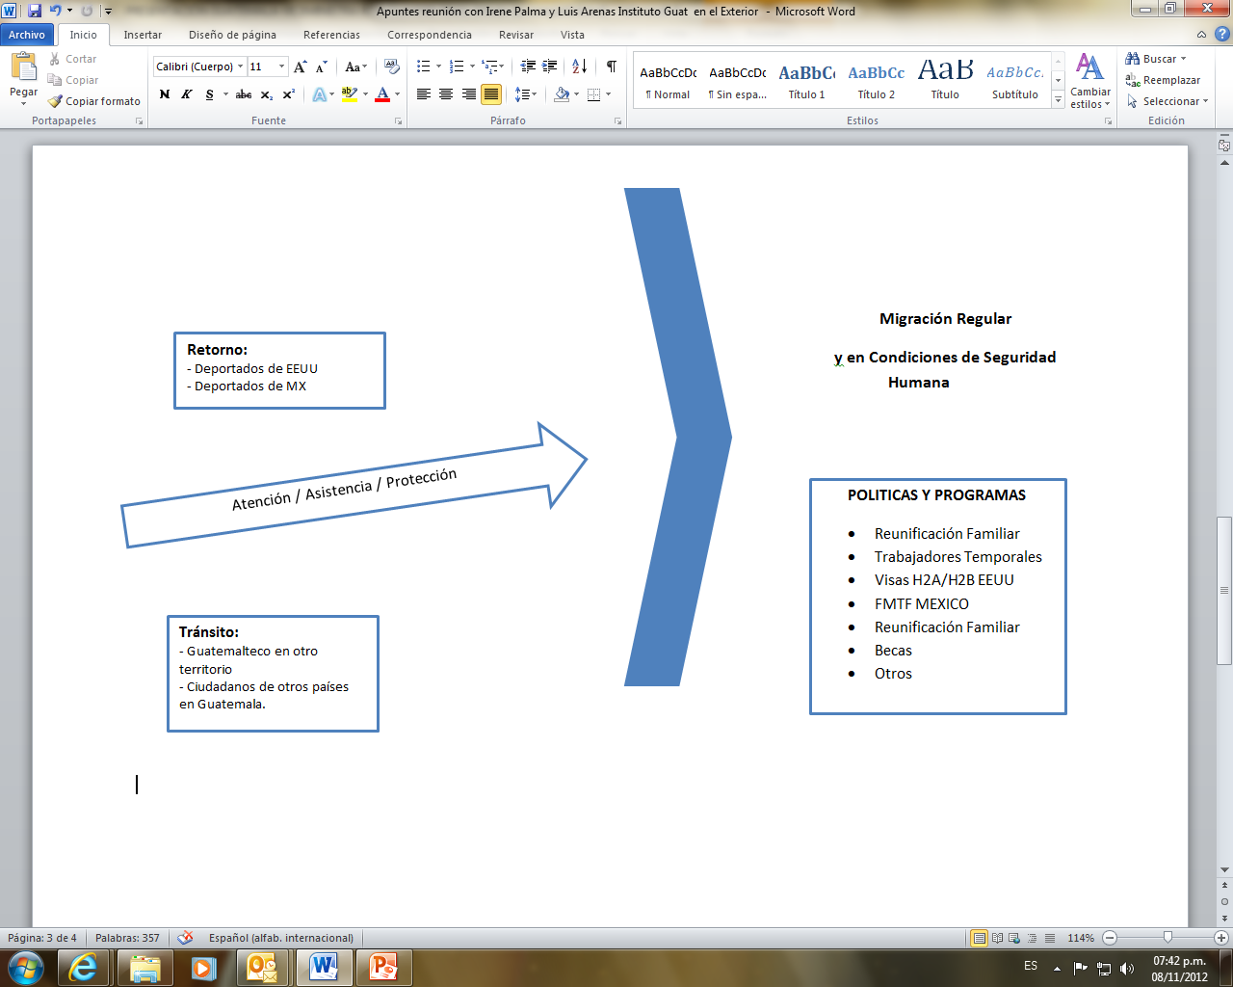
Diseño de Atención Integral

Slide 19
GRACIAS

